Slide 1
第五章 地质作用总结
第一节 内动力地质作用对外动力地质作用的影响
第二节 外动力地质作用对内动力地质作用的影响
第三节 人类活动对内动力地质作用的影响
第四节 人类活动对外动力地质作用的影响

Slide 2
第一节 内动力地质作用对外动力地质作用的影响
内动力地质作用：
岩浆作用 → 改变地表形态、改变大气成分
地壳运动 → 改变地表形态
地震作用 → 改变地表形态
变质作用

Slide 3
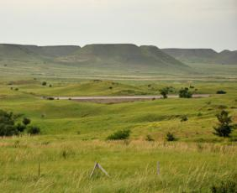
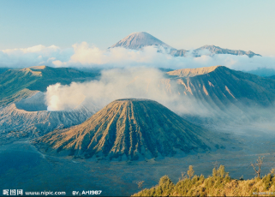
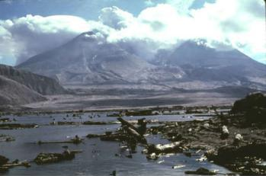
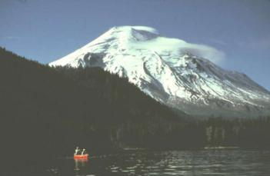
1、岩浆作用：火山活动
火山活动结果：
火山地貌 -- 地表形态 → 侵蚀、搬运和沉积；
火山气体 -- 进入大气圈和影响气候。
锡林浩特玄武岩台地
火山锥
美国圣海伦斯火山

Slide 4
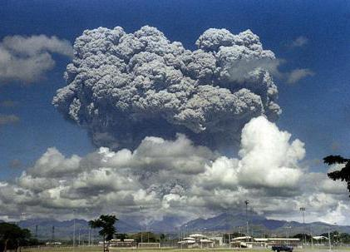
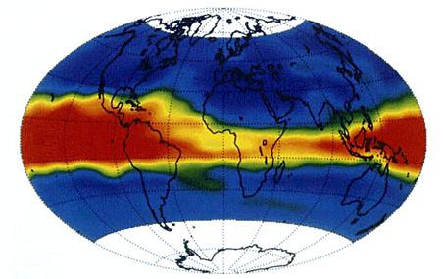
火山气体进入大气圈、影响气候
1991年6月菲律宾皮纳图博火山

Slide 5

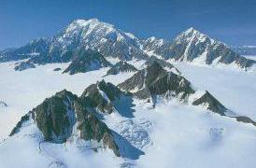
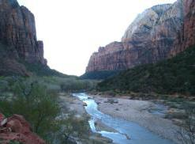

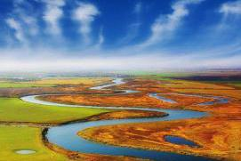
2、地壳运动
全球海陆格局及陆地起伏 → 全球气候、风化作用、水系分布、侵蚀区和沉积区；
地壳升降 → 剥蚀作用强度 → 大气圈CO₂浓度变化；
区域地貌变化 → 侵蚀、搬运和沉积。
断裂构造 → 促进局部风化及剥蚀作用，影响地貌。

Slide 6
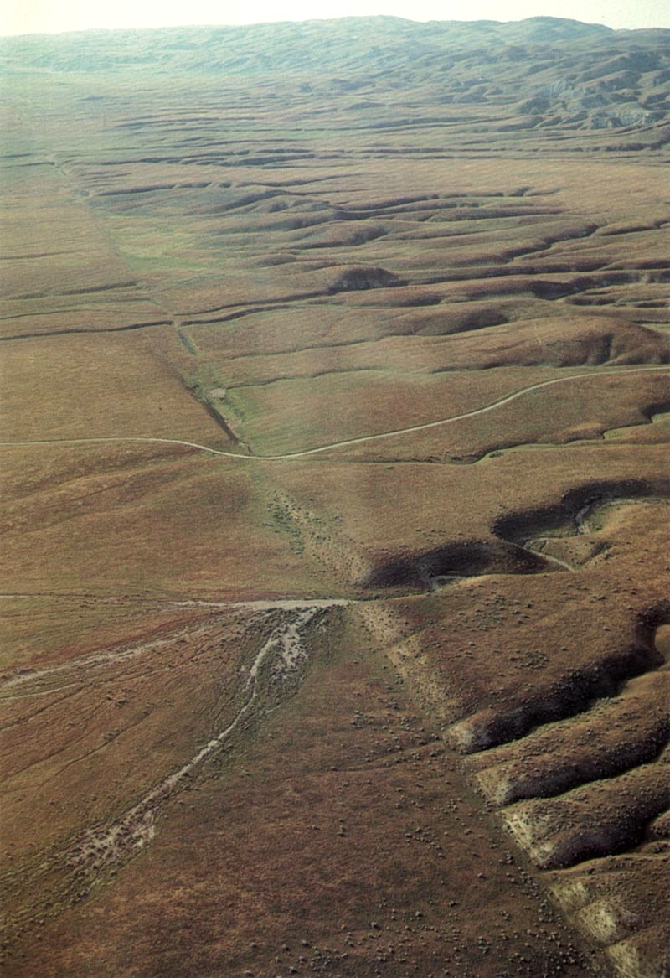
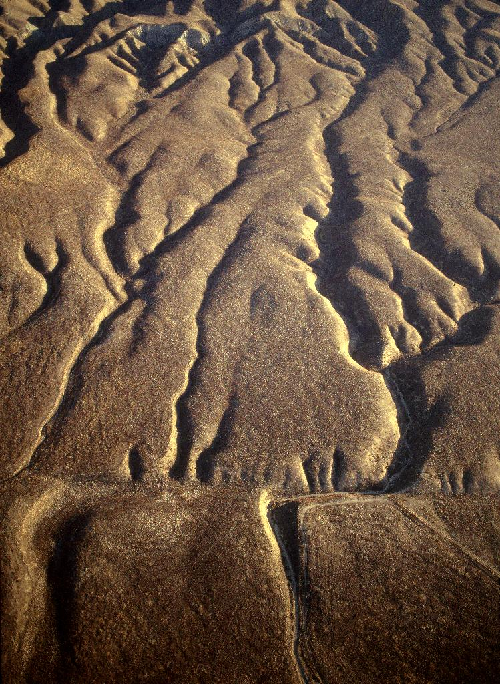
现代断裂地貌 -- 美国圣安德烈斯断裂

Slide 7
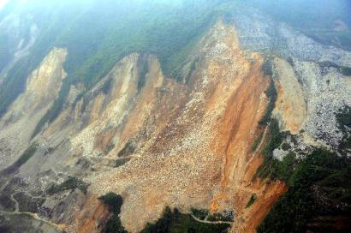
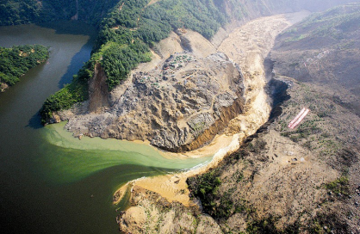
3、地震作用
滑坡崩塌-- 山地地貌变化 → 侵蚀、搬运和沉积。
地震海啸-- 沿海地带侵蚀、搬运和沉积。
其它局部地貌变化。
山体崩塌（2008年512汶川地震）
唐家山堰塞湖（2008年512汶川地震）
滑坡崩塌-- 山地地貌变化

Slide 8
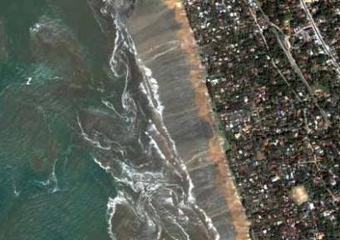
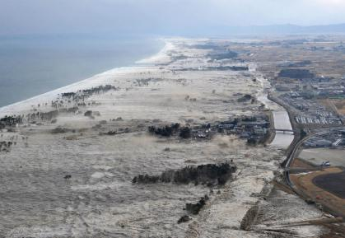
2004年12月印尼地震海啸
2011年3月日本地震海啸
地震海啸-- 沿海地带侵蚀、搬运和沉积

Slide 9
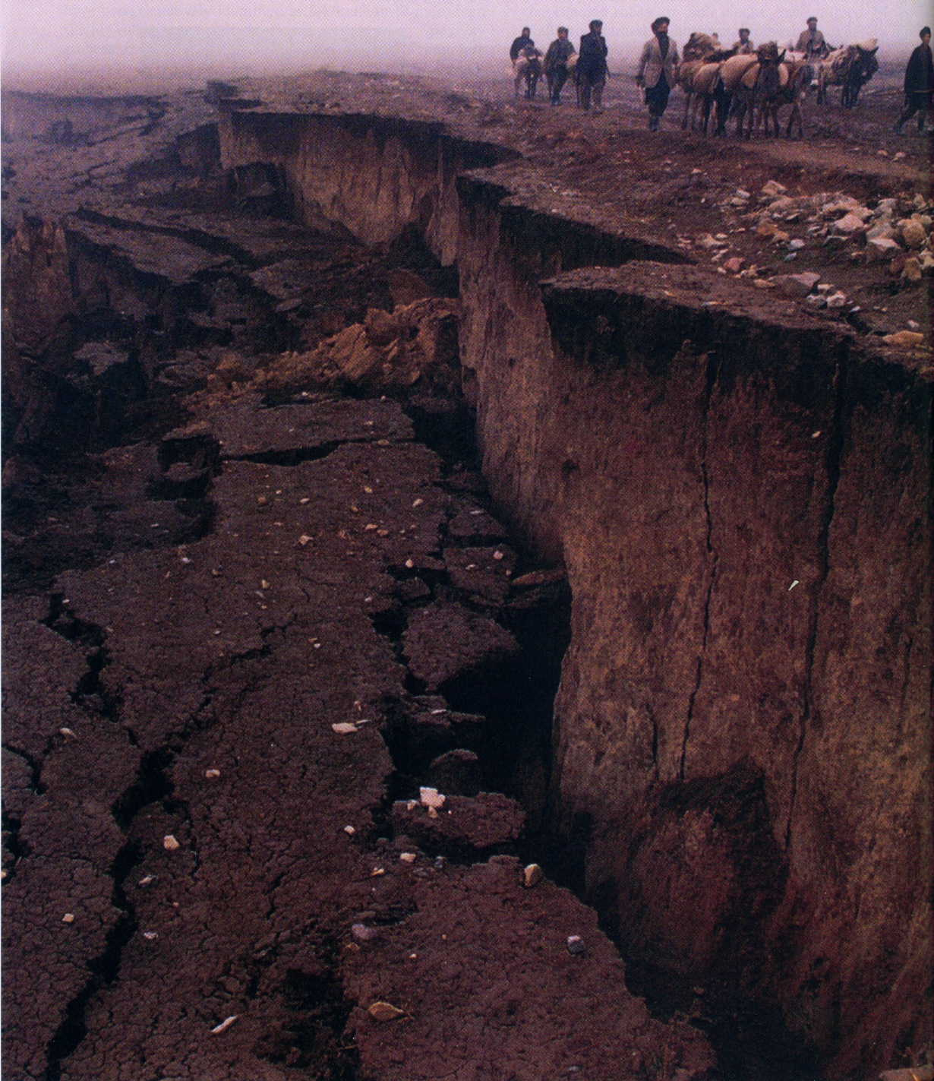
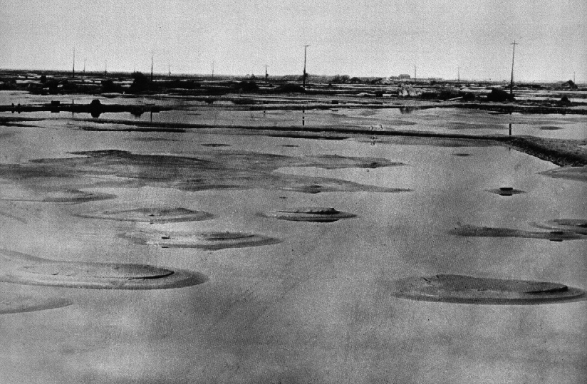
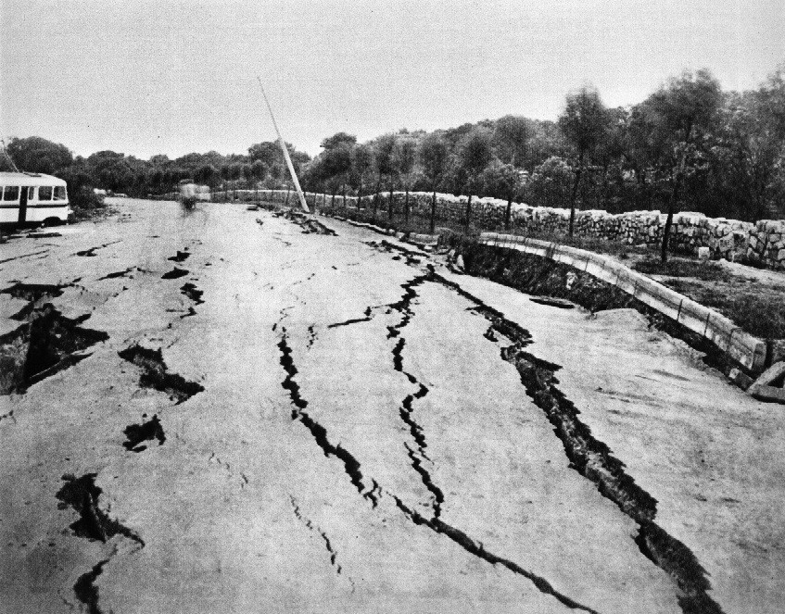
地震造成的其它地貌变化：地震陡坎、喷砂、地裂
地震喷砂（1976年7月唐山地震）
地震陡坎（1998年2月阿富汗地震）
地震地裂（1976年7月唐山地震）

Slide 10
第二节 外动力地质作用对内动力地质作用的影响
外动力地质作用：风化、剥蚀、搬运和沉积。
地表物质迁移、地貌变化 → 引起地壳均衡作用，表现为地壳升降运动。

Slide 11
第三节 人类活动对内动力地质作用的影响
钻探 -- 深达12公里（仍在岩石圈表层，影响小）
矿井 -- 4km矿井 → 地震
地下核试验 → 地震
水库，深井注水 → 影响水圈 → 诱发地震
其它？

Slide 12
第四节 人类活动对外动力地质作用的影响
1、利用地表水和地下水 → 过度开发
2、耕种、放牧 → 地表植被
3、废弃物 → 水圈、大气圈、生物圈、岩石圈
4、矿山工程 → 矿洞、矿坑、地下水
5、水电工程 → 地表水系、地下水
6、交通工程、建筑工程 → 地形地貌、地下水

Slide 13
1、过度利用地表水和地下水（工业、农业、生活）
地下水 → 地表水系，退化、消失
地下水、地表水 → 地表植被退化 → 风化、剥蚀、搬运和沉积过程改变
岩溶发育地区潜水位大幅度下降 → 岩溶地面塌陷 → 地表地形地貌
平原城市承压水位大沉降 → 地裂缝 → 地表地形地貌
沿海地区潜水位大幅度下降 → 地下水海水入侵 → 土地盐碱化

Slide 14
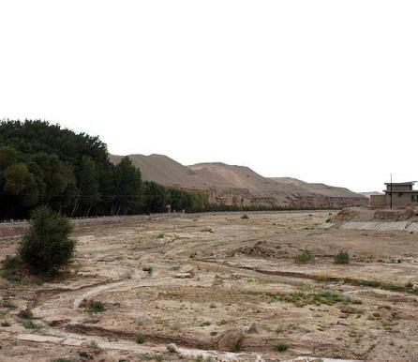
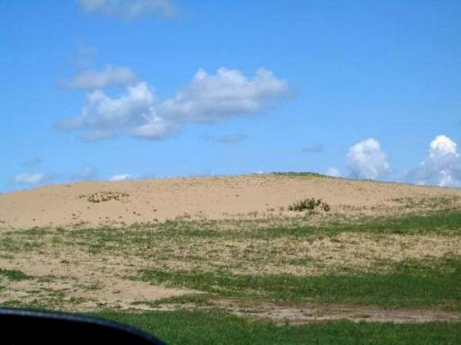
过度利用地下水 → 地表水系，退化、消失
过度利用地下水、地表水 → 地表植被退化 → 风化、剥蚀、搬运和沉积过程改变
干枯的河流 退化的草地

Slide 15
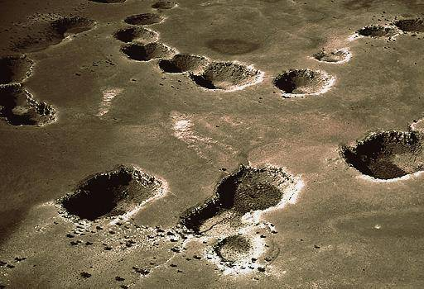
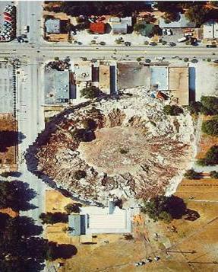
岩溶发育地区过度利用地下水，潜水位大幅度下降 → 岩溶地面塌陷 → 地表地形地貌
潜水过度开采造成的岩溶地面塌陷

Slide 16
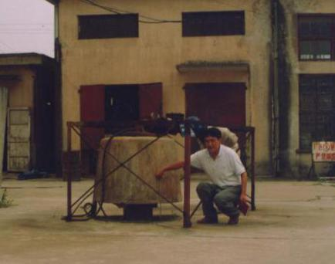
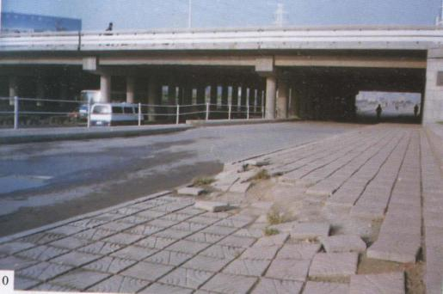
平原城市过度利用地下水，承压水位大沉降 → 地面沉降和地裂缝 → 地表地形地貌
苏锡常地面沉降 西安地裂缝

Slide 17
2、耕种、放牧、森林砍伐 → 地表植被
地表植被减少和破坏 → 地表侵蚀（尤其山区、坡地）加强、大地涵养水的能力降低，或影响区域气候。
水土流失
洪水
荒漠化

Slide 18
3、废弃物 → 水圈、大气圈、生物圈、岩石圈
水污染 → 改变地表生态及表生地质作用
大气污染 -- 酸雨 → 改变地表生态及表生地质作用
大气环境影响--温室效应 → 全球和区域气候 →风化、剥蚀、搬运和沉积作用过程改变
生态破坏 → 间接改变表生地质作用
废弃物堆存 → 改变地表地形地貌及表生地质作用

Slide 19
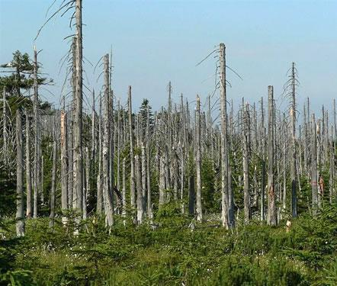

大气污染--酸雨 → 地表生态、风化和侵蚀加强

Slide 20
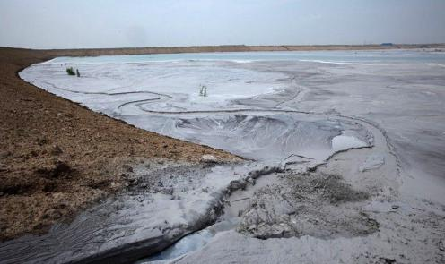
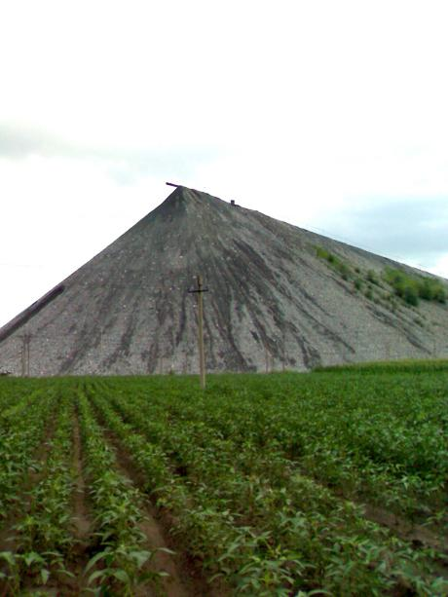
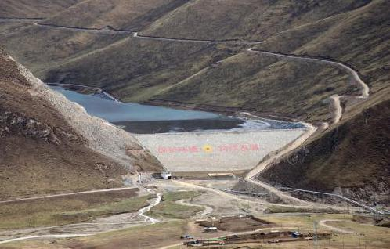
煤矸石山
粉煤灰堆场
尾矿库
固体废弃物堆场

Slide 21
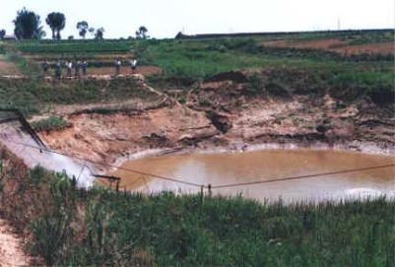
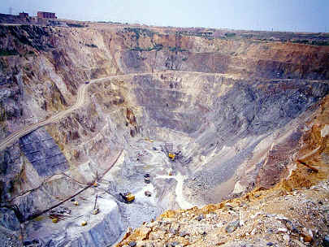
4、矿山工程 → 矿洞、矿坑、地下水
矿洞采空区 → 地面沉陷
矿坑 → 地形地貌改变、边坡滑塌
矿山排水 → 岩溶地面塌陷 → 地表地形地貌
铁矿采空地面塌陷 金矿露天矿坑

Slide 22
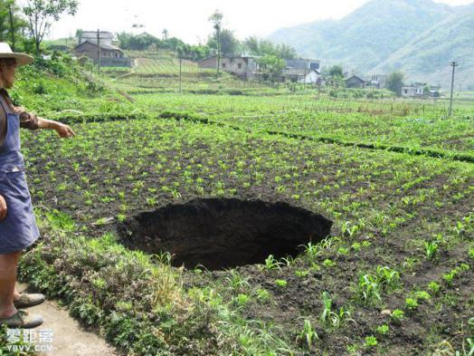
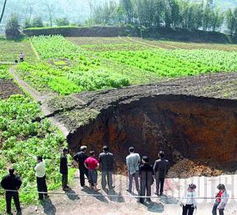
岩溶地区煤矿（江远煤矿）排水造成地面塌陷
（宜宾江安县红桥镇五阁村， 2008年3月）

Slide 23
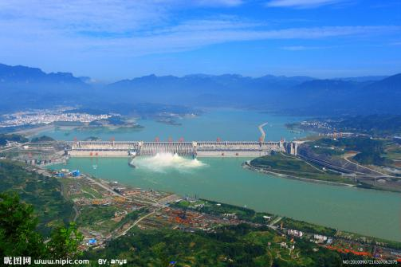
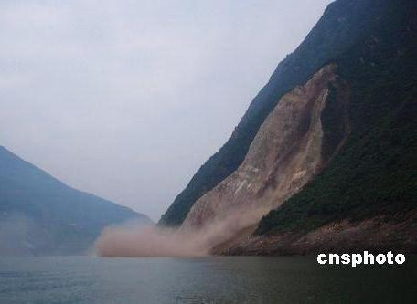
5、水电工程 → 地表水系及岩石圈上层水文地质条件
地表水系自然地质过程改变 →水库上游淤积、下游侵蚀增强
水文地质条件改变 → 滑坡、崩塌、诱发地震
生态改变 → 长远和间接影响表生地质作用

Slide 24
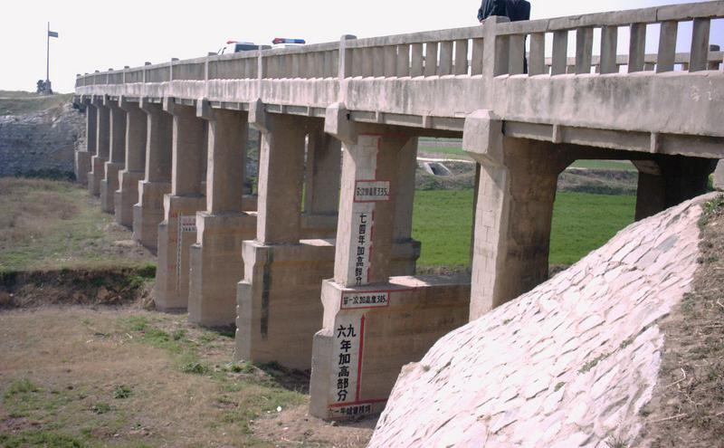
第二次加高桥面
第一次加高桥面
1961年建桥时桥面
三门峡水库1960年9月建成后，不但库内淤积，潼关以上黄河渭河大淤成灾。渭河支流-遇仙河河口大桥，建于1961年。由于河床淤高，1969年和1974年先后2次共加高6.4米。

Slide 25
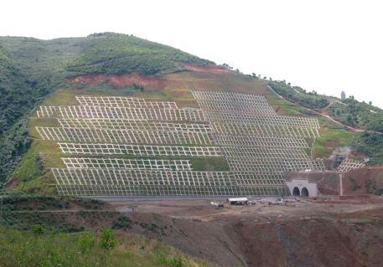
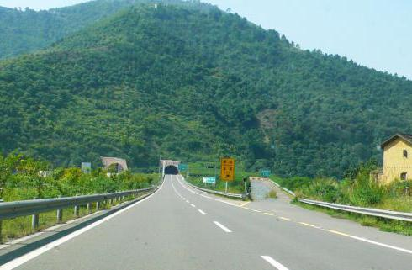
6、交通工程、建筑工程 → 地形地貌、地下水
山区交通工程等 → 改变局部地貌--削坡 → 失稳
深长隧道工程 → 改变山体水文地质条件 → 植被、生态

Slide 26
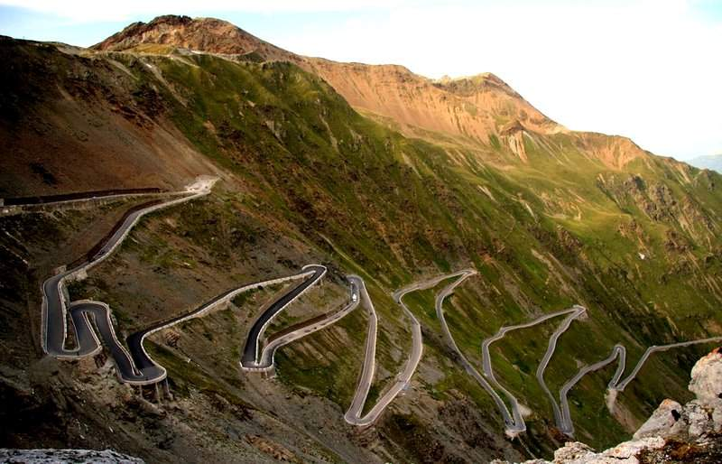
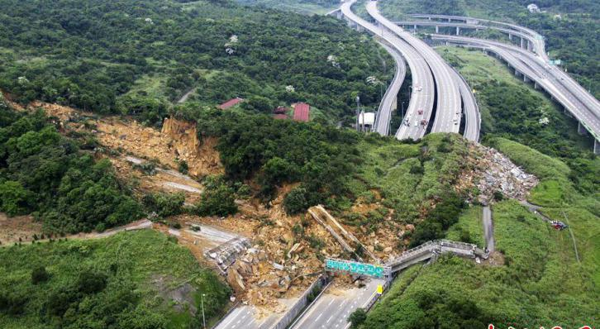
台湾高速公路“北二高”基隆段滑坡（ 2010年04月）
意大利盘山公路（阿尔卑斯山脉）
山区公路削坡，形成局部陡坡

Slide 27
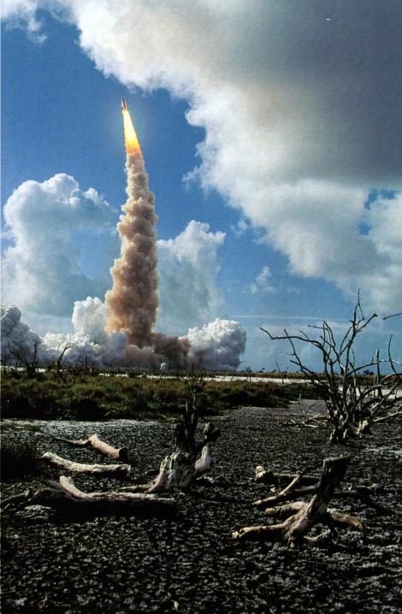
地球进入“人类纪”？！

